Slide 1
Тема: Социальные отношения.

Slide 2


Социальная общность как социологическое понятие
Социальная общность — ϶ᴛᴏ совокупность индивидов, объединенных одинаковыми условиями жизнедеятельности, ценностями, интересами, нормами, социальной связью и осознанием социальной идентичности, выступающая в качестве субъекта социальной жизни.

Slide 3

ПРИЗНАКИ СОЦИАЛЬНОЙ ОБЩНОСТИ
сходство, близость условий жизнедеятельности людей (как потенциальная предпосылка возникновения ассоциации);
общность потребностей людей, субъективное осознание ими сходства своих интересов (реальная предпосылка возникновения солидарности);
наличие взаимодействия, совместной деятельности, взаимосвязанного обмена деятельностью (непосредственного в общине, опосредованного в современном обществе);
формирование своей собственной культуры: системы внутренних норм взаимоотношений, представлений о целях общности, нравственности, др.;
укрепление организации сообщества, создание системы управления и самоуправления;
социальная идентификация членов общности, их самопричисление к этой общности.

Slide 4
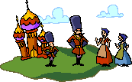

ВИДЫ СОЦИАЛЬНЫХ ОБЩНОСТЕЙ:
1. Массовые социальные общности:
Этнические общности (племена, народы).
Социально-территориальные общности (близкие по проживанию в одном районе/регионе)
Масса (стихийное образование с неформальной целью).
Социальные класс и слои (сословия, прослойки).
Толпа (масса, выработавшая цель, получившая представителя – лидера) бывает четырех видов:
случайная (пассажиры в автобусе);
конвенциональная (с заранее поставленной целью – зрители в кинотеатре);
экспрессивная (выражение чувств и эмоций – фестивали, гуляния);
активная (может быть любой из предыдущих видов, если он перейдет от наблюдения/созерцания к активным действиям.
2. Групповые общности (коллективы, организации, которые даже могут состоять всего из двух человек);

Slide 5

Социальная группа
Социальная группа – это совокупность индивидов, определенным образом взаимодействующих друг с другом, осознающих свою принадлежность к данной группе и признающихся членами этой группы с точки зрения других

Slide 6

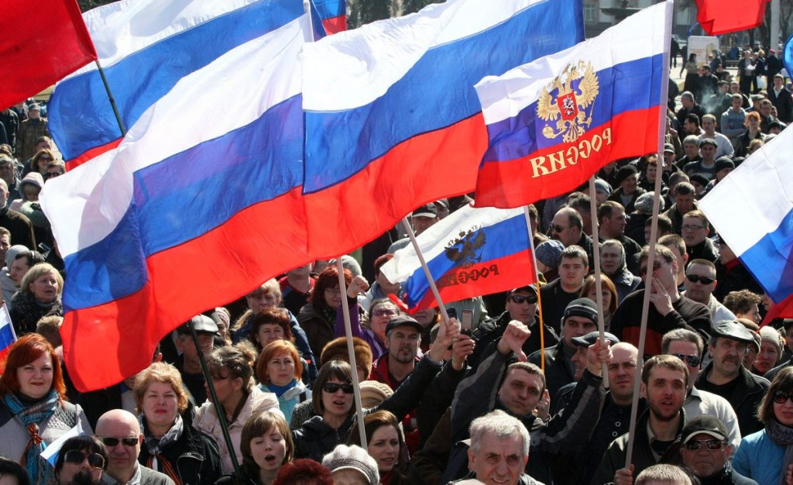
Виды социальных группа
Виды социальных групп в зависимости от численности:
1. Малые.
Они характеризуются небольшим количеством участников (от 2 до 30 человек), которые отлично друг с другом знакомы и заняты каким-то общим делом. Взаимоотношения в такой группе прямые. Сюда относятся такие виды элементарных ячеек общества, как семья, компания друзей, школьный класс, экипаж самолета и т.п.
2. Большие.
Они представляют собой многочисленные совокупности людей, которые занимают в общественной структуре одинаковое положение и имеют в связи с этим общие интересы. Виды больших социальных групп: страта, класс, нация и т.п. При этом связи в таких совокупностях все чаще непрямые, поскольку численность их огромна.

Slide 7

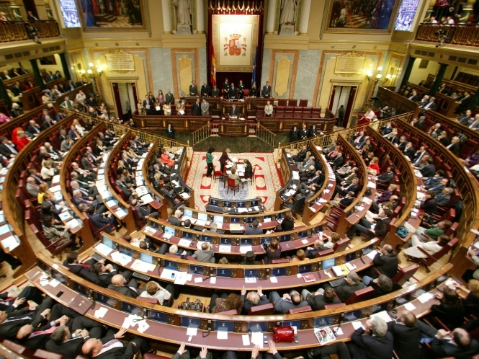
Виды социальных группа
Виды социальных групп в зависимости от характера взаимодействия:
1. Первичные, в которых взаимодействие участников друг с другом носит межличностный, непосредственный, подразумевающий поддержку характер. Примеры: группа сверстников, друзей, соседей по подъезду.
2. Вторичные, взаимодействие в которых обусловлено достижением общей цели и носит формальный характер. Примеры: профсоюзы, производственные организации, политические партии.

Slide 8


Виды социальных группа
Виды социальных групп в зависимости от факта существования:
1. Номинальные, представляющие собой искусственно сконструированные совокупности людей, которые специально выделяются для статистического учета. Примеры: пассажиры пригородных электричек, покупатели определенной марки стирального порошка
2. Реальные группы, критерием существования которых являются реальные признаки (доход, пол, возраст, профессия, национальность, место жительства). Примеры: женщины, мужчины, дети, русские, горожане, сельские жители, учителя, врачи.

Slide 9
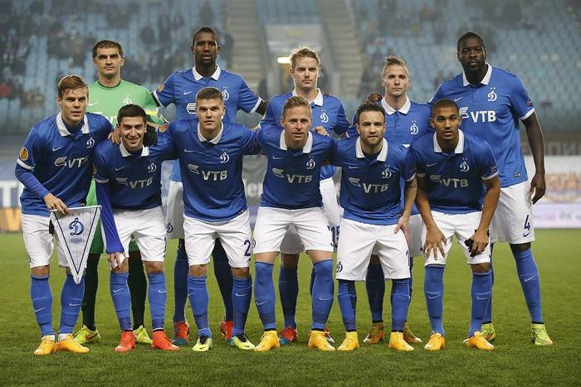
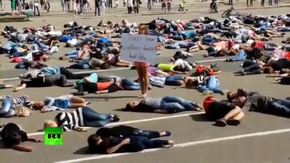
Виды социальных группа
Виды социальных групп в зависимости от способа организации:
1. Формальные группы, которые создаются и существуют только в рамках признанных официально организаций. Примеры: класс в школе, футбольный клуб «Динамо».
2. Неформальные, обычно возникающие и существующие на основе личных интересов участников, которые либо совпадают, либо расходятся с целями формальных групп. Примеры: кружок любителей поэзии, клуб поклонников бардовской песни.
Квазиогруппы - неустойчивые неформальные совокупности людей, имеющих, как правило, неопределенные структуру, нормы и ценности. Примеры: аудитория (концертный зал, театральное представление), фан-клубы, толпа (митинг, флешмоб).

Slide 10
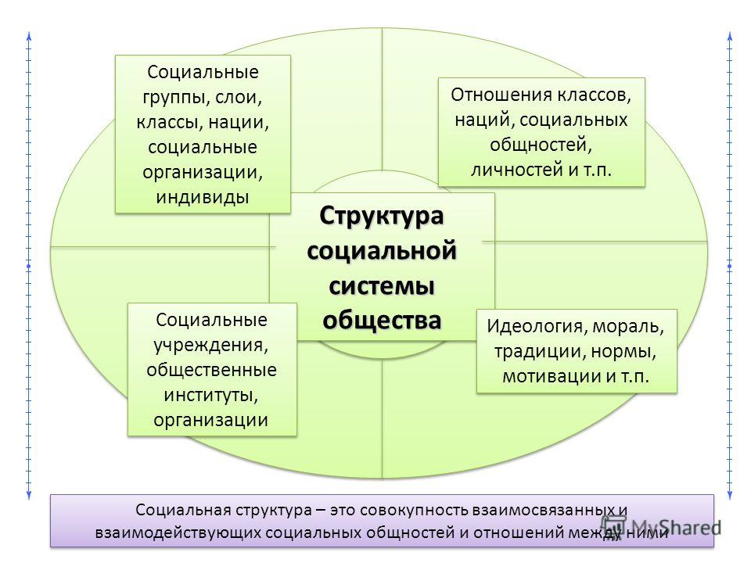
Структура социальной системы общества
Социальная структура общества

Slide 11

Социальная стратификация общества
Социальной стратификацией (от лат. stratum — слой + facere — делать) называют дифференциацию людей в обществе в зависимости от доступа к власти, профессии, дохода и некоторых других социально значимых признаков. Понятие «стратификация» предложил социолог Питирим Александрович Сорокин (1889- 1968), который позаимствовал его из естественных наук, где оно, в частности, обозначает распределение геологических пластов.
Социальная стратификация — это система социального неравенства, состоящая из иерархически расположенных социальных слоев (страт).
Она выражает объективное деление общества на общности, классы, слои, группы, указывая на различное положение людей по отношению друг к другу.
Все люди, входящие в конкретную страту, занимают примерно одинаковое положение и обладают общими статусными признаками.

Slide 12
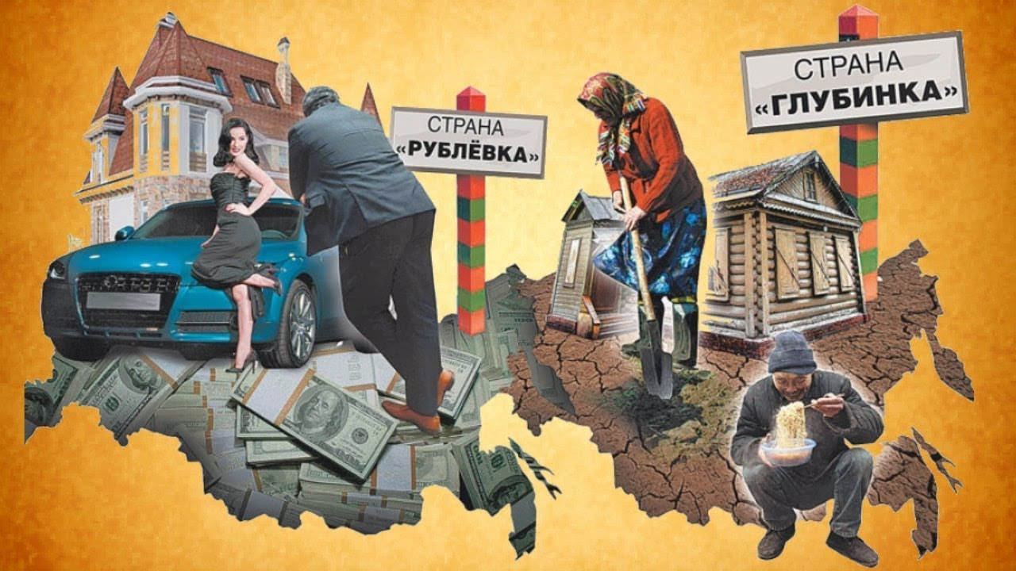

Теории стратификации общества
Теории стратификации М. Вебера
Решающим условием (первым критерием стратификации), влияющим на судьбу отдельного человека, является не столько факт классовой принадлежности, сколько позиция (статус) индивида на рынке, позволяющая улучшить или ухудшить его жизненные шансы.
Второй критерий стратификации — это престиж, уважение, почести, которые получает индивид или позиция. Статусное уважение, получаемое индивидами, объединяет их в группы.
Американский социолог М. Кон выдвинул гипотезу и доказал на основе эмпирических исследований тесную связь между стратификационной позицией и ценностями индивида.
Касаясь вопросов социальной мобильности, Кон подчеркивал, что люди с активной жизненной позицией имеют больший шанс занять более высокую социальную позицию.

Slide 13
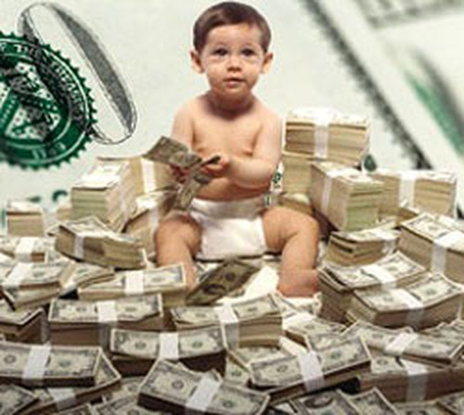
Теории стратификации общества
П. Бурдье (р. 1930), известный французский ученый. Он пришел к выводу о том, что возможности социальной мобильности определяются различными видами ресурсов, или «капиталов», которыми располагают индивиды, — экономическим капиталом в различных его формах, культурным капиталом, символическим капиталом.
В современных обществах высшие слои осуществляют воспроизводство своих позиций:
обеспечивая передачу экономического капитала;
наделяя молодое поколение особым образовательным капиталом (обучение в специальных привилегированных школах и престижных вузах);
передавая молодому поколению культурный капитал, языковую и культурную компетенцию, которая формируется за счет создания для них качественной культурной среды (чтение книг, посещение музеев и театров, освоение стиля межличностных отношений, поведенческих и языковых манер и т.д.).

Slide 14
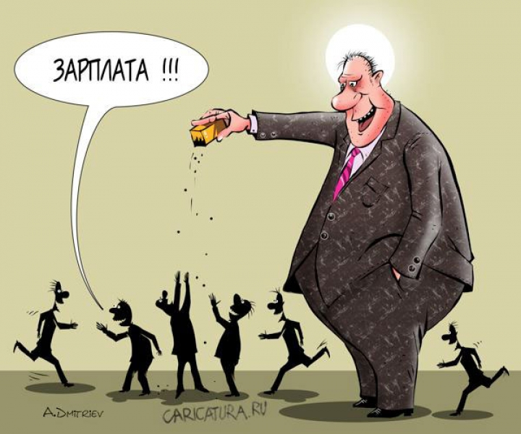
Теории стратификации общества
К. Дэвис и У. Мур видели причину существования системы стратификации в неравномерном распределении благ и общественного престижа.
Главная функциональная причина, объясняющая универсальное существование стратификации, связана с тем, что любое общество неизбежно сталкивается с проблемой размещения индивидов и стимулирования их внутри своей социальной структуры.
Для выполнения таких задач общество должно располагать какими-то видами выгод, которые можно использовать как стимулы; разработать способы неравномерного распределения этих выгод (вознаграждений) в зависимости от занимаемых позиций.

Slide 15
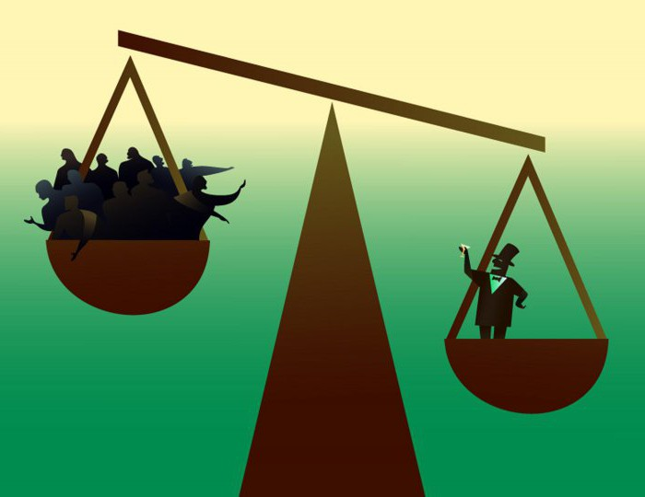
Теории стратификации общества
П.Сорокин.
Ее основа и сущность — в неравномерном распределении прав и привилегий, ответственности и обязанности, наличии или отсутствии социальных ценностей, власти и влияния среди членов того или иного сообщества.
Все многообразие социальной стратификации может быть сведено к трем основным формам — экономической, политической и профессиональной, которые тесно переплетены. Это означает, что те, кто принадлежит к высшему слою в каком-то одном отношении, обычно принадлежат к тому же слою и по другому параметру; и наоборот.
Рассматривая профессиональную стратификацию, Сорокин выделял межпрофессиональную и внутрипрофессиональную стратификацию.

Slide 16
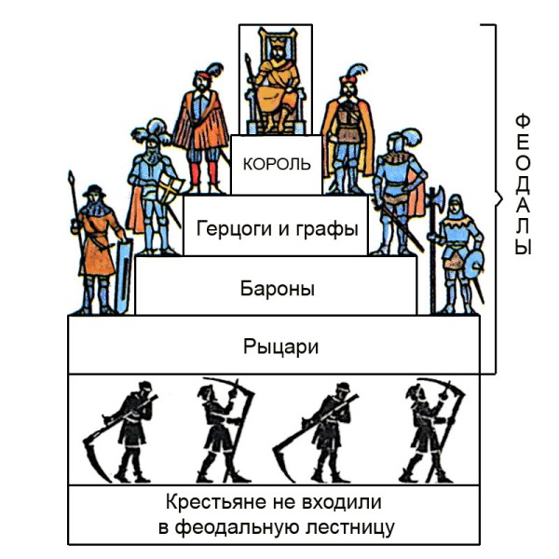
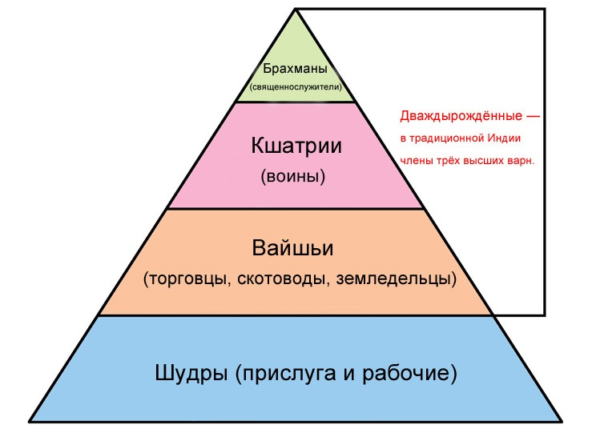
Исторические типы социальной стратификации общества
Касты (от португ. casta — род, поколение, происхождение) — закрытые общественные группы, связанные общим происхождением и правовым статусом. Членство в касте определяется исключительно рождением, а браки между представителями разных каст запрещаются.
Сословия - социальные группы, чьи права и обязанности, закрепленные в праве и традициях, передаются наследственным образом.
Касты (от португ. casta — род, поколение, происхождение) — закрытые общественные группы, связанные общим происхождением и правовым статусом. Членство в касте определяется исключительно рождением, а браки между представителями разных каст запрещаются.

Slide 17

Исторические типы социальной стратификации общества
Классы — большие группы людей, различающиеся по их отношению к собственности.
В современной социологии часто говорят о классах в самом общем смысле — как о совокупностях людей, имеющих сходные жизненные шансы, опосредованные доходом, престижем и властью:
высший класс: делится на верхний высший (богатые люди из «старых семей») и нижний высший (недавно разбогатевшие люди);
средний класс: делится на верхний средний (профессионалы) и
нижний средний (квалифицированные рабочие и служащие); о низший класс делится на верхний низший (неквалифицированные рабочие) и нижний низший (люмпены и маргиналы).

Slide 18
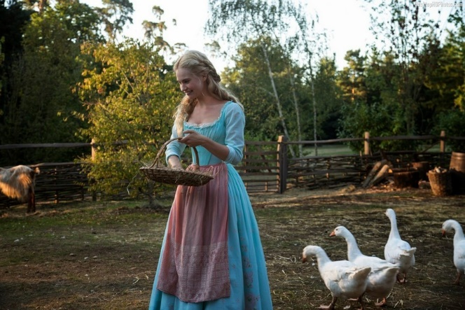
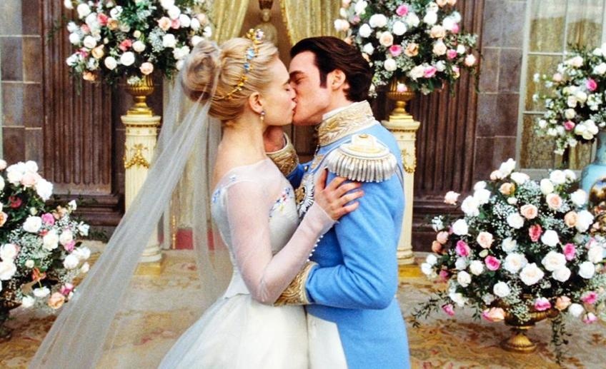
Социальная мобильность
Социальной мобильностью называется перемещение индивидов и социальных групп в обществе.
Виды социальной мобильности:
1. Горизонтальная мобильность–при котором не меняется социальный статус индивида (например, менеджер перешел из одной компании в другую, но его должность, доход и объемы власти остались прежними).
Вертикальная мобильность приводит к изменению социального статуса, бывает восходящей и нисходящей, в зависимости от того, повышается или понижается социальный статус индивида/группы.
2. Межпоколенная мобильность – изменение социального статуса детей по сравнению с социальным статусом родителей
Внутрипоколенная мобильность – изменение социального статуса индивида на протяжении жизни (карьера)
3. Индивидуальная мобильность – изменение социального статуса отдельного человека за счет собственных усилий и достижений или ошибок и провалов.
Групповая мобильность, когда в результате общественных преобразований менялся социальный статус целых групп людей. (революция)
4. Структурная мобильность – изменения социального статуса индивидов, обусловленные структурными переменами в обществе, прежде всего, в экономике и технологии производства..
Пример вертикальной мобильности.
История золушки

Slide 19
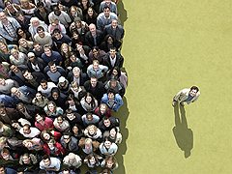
Маргинал
Это индивид, потерявший устойчивую связь со своей социальной группой или стратой, или приобщившийся к ценностям и образу жизни другой группы (страты).
Политический маргинал возникает в следствии изменения общипринятых норм социальной культуры.
Биомаргиналы – люди, чье здоровье перестало быть заботой государства.
Причины возникновения маргиналов в обществе являются:
Миграции
Войны
Революции
Стихийные бедствия

